Slide 1

Universidad nacional de Ingeniería facultad de ingeniería GEOLÓGICA, MINERA Y METALURGICA SEGUNDO PROGRAMA DE TITULACIÓN
CONCEPTOS AXIOLOGICOS Y METODOLÓGICOS DE LA INVESTIGACIÓN CIENTIFICA
«LINEAMIENTOS METODOLÓGICOS DEL TRABAJO DE SUFICIENCIA PROFESIONAL PARA LA OBTENCIÓN DE LA TITULACIÓN PROFESIONAL EN INGENIERÍA GEOLÓGICA, MINERA Y METALURGICA”
Dr. Walter Barrutia Feijóo
wbarrutiaf@hotmail.com
19/09/2021
REINGENIERÍA DE PROCESOS Dr. Guillermo Mamani Apaza

Slide 2

CARACTERISTICAS DE UN PROYECTO DE INVESTIGACIÓN
Proyecto de Investigación
NATURALEZA «PROPOSITIVA» COMO RESOLVER/REDUCIR EL PROBLEMA
Punto de Inicio: ESTUDIO DE UN PROBLEMA
En BENEFICIO DE LA SOCIEDAD
2.
1.
3.

Slide 3
PAUTAS PARA UNA INVESTIGACIÓN
COMPRENDER LOS LINEAMIENTOS DE INVESTIGACIÓN
APLICAR MODELOS DE BUENAS PRÁCTICAS
RESOLVER PROBLEMAS DE LA SOCIEDAD
CONTEXTUALIZAR
3.
1.
2.
4.

Slide 4
LA PERSPECTIVA DE LA ESCALERA DEL CONOCIMIENTO
IMPACTAR
VALIDAR
FORMULAR
ANALIZAR
DESCRIBIR
OBSERVAR
DESCUBRIR

Slide 5
LA INVESTIGACIÓN
Que es investigación ?
Cuál es el rol de la investigación ?

Slide 6
ROL DE LA INVESTIGACIÓN
INVESTIGACIÓN
SITUACIÓN ACTUAL
SITUACIÓN FUTURA
PROBLEMÁTICA
OBJETIVO
JUSTIFICACIÓN

Slide 7
CONSECUENCIA DE LA FALTA DE INVESTIGACIÓN
SITUACIÓN ACTUAL
SITUACIÓN FUTURA : situación ACTUAL
PROBLEMÁTICA
PROBLEMÁTICA

Slide 8
ETAPAS DEL TRABAJO DE INVESTIGACIÓN
1. Plan de Tesis
(Plan de Trabajo de Suficiencia)
2. Tesis
(Trabajo de Suficiencia)

Slide 9
Características de una investigación
OBJETIVIDAD
PERTINENCIA
RIGUROSIDAD EN FONDO Y FORMA
INICIO DEL ANÁLISIS DE UNA PROBLEMÁTICA DE REALIDAD ACTUAL
CONTRIBUCIÓN DE ACUERDO AL ESTÁNDAR MÍNIMO CORRESPONDIENTE AL NIVEL DE INVESTIGACIÓN (Pregrado, Diplomado, Maestría, Doctorado)

Slide 10
FORMAS DE MANTENER OBJETIVIDAD EN UNA INVESTIGACIÓN
Sustentar una “afirmación” a través de :
Fuente Bibliográfica: Tesis, publicación
Pie de página
Citas
Cifras Estadísticas documentadas
Gráficas, Diagramas, Tablas

Slide 11
Lineamientos de Redacción
No redactar empleando :
Términos subjetivos
Términos coloquiales, informales
Términos retóricos, literarios
Términos en primera persona (ni singular ni plural)
Oraciones muy largas (máximo 4-5 líneas)

Slide 12
Lineamientos en la Formulación del TÍTULO
BREVE
IMPERSONAL
REFLEJA LA CONTRIBUCIÓN – Aporte del investigador (Variable Independiente : X)
REFLEJA EL OBJETIVO – Finalidad de la investigación (Variable Dependiente: Y)
REFLEJA IDENTIDAD DIFERENCIATIVA

Slide 13
2. Antecedentes Referenciales
1. Son resúmenes de investigaciones RECIENTES (8-10 años) relacionadas con la Tesis a desarrollar.
2. Las investigaciones deben ordenarse en primer lugar, las investigaciones a nivel internacional, luego a nivel nacional y finalmente a nivel local.

Slide 14
3. Planteamiento del Problema
1. Describe la problemática de la situación actual
2. Indicar causas raíces y consecuencias del problema
3. Sustentar con cifras/afirmaciones importantes empleando fuentes de sustento y/o referencias, tablas, diagramas, gráficos, etc.

Slide 15
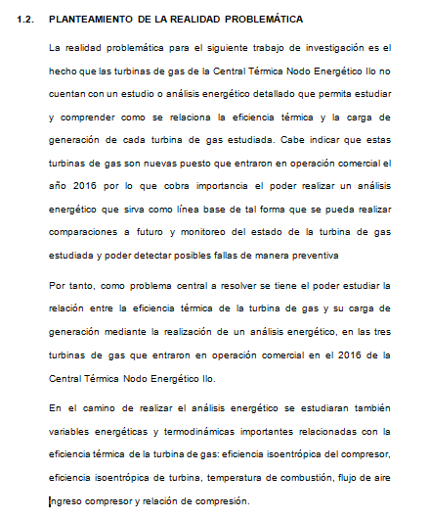
Casuística de Problema de Investigación–Ejemplo 1

Slide 16
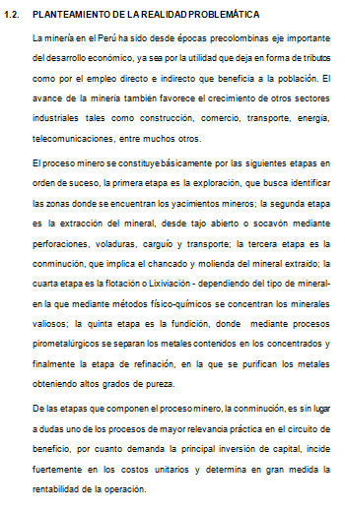
Casuística de Problema de Investigación–Ejemplo 2

Slide 17
Planteamiento del Problema
FORMULACIÓN DEL PROBLEMA
1. Sintetiza la Problemática, en forma de pregunta
2. La pregunta debe ser abierta no cerrada o dicotómica

Slide 18
4. OBJETIVO
1. El objetivo se inicia con un “verbo de acción”, Ej: Formular, Lograr, Diseñar, Mejorar, Reducir, Analizar, entre otros
2. El verbo de acción es acompañado por un «Logro» o «Resultado de la Investigación» (No de una actividad)

Slide 19
5. Hipótesis y Operacionalización de Variables
1. Hipótesis es una expresión condicional que incluye dos tipos de variables: Variable dependiente y variable (s) independiente (s).
2. La variable dependiente es una sola variable, mientras que la variable (s) independiente (s), puede ser más de una variable.
La variable dependiente, la cual se encuentra en el Título, corresponde a la «FINALIDAD DE LA INVESTIGACIÓN»
3. La variable independiente, se diferencia con la variable dependiente, debido a que la variable independiente denominada también variable experimental, es donde se efectúa la investigación .
La variable independiente, la cual se encuentra en el Título, corresponde al «APORTE DEL INVESTIGADOR»

Slide 20
6. MARCO TEÓRICO: BASES TEÓRICAS Y MARCO CONCEPTUAL
Revisión de literatura en libros, revistas, etc; relacionados directamente con la investigación.
1. BASES TEORICAS: Son resúmenes de investigaciones IMPORTANTES relacionadas con la Tesis a desarrollar, agrupándose en temas.
2. MARCO CONCEPTUAL: Son términos que teniendo diferentes interpretaciones, se considera la interpretación (definición) a utilizar en la Tesis (NO ES UN GLOSARIO)

Slide 21
7. METODOLOGIA
1. Tipo y Diseño de la Investigación
2. Unidad de Análisis
3. Etapas de la Investigación
4. Matriz de Consistencia

Slide 22
Tipo y Diseño de la Investigación
Determinar el tipo y diseño de la investigación en base a las siguientes características :
A. Enfoque (Cuantitativo, Cualitativo, Mixta, Aplicada)
B. Alcance (exploratorio, descriptivo, correlacional o explicativo)
C. Diseño de investigación (Experimental y/o No experimental

Slide 23
Características epistemológicas de la investigación cualitativa y cuantitativa
Características | Investigación cualitativa | Investigación cuantitativa
Percepción de la realidad | Subjetiva. Incluyente | Objetiva. Excluyente
Razonamiento | Inductivo Genera hipótesis | Deductivo Contrasta hipótesis
Finalidad | Exploración Descubrimiento Expansión | Comprobación Confirmación Reducción
Orientada | Al proceso | Al resultado
Principio de verdad | Holística Dinámica (provisoria) Se construye Centrada en diferencias | Particulariza Estable (permanente) Predetermina Centrada en similitudes
Perspectiva del investigador | Desde dentro (próximo a los datos) | Desde afuera (al margen de los datos).
Causalidad | Interacción de factores | Antecedentes específico

Slide 24
UNIDAD DE ANALISIS
1. Corresponde al sujeto de estudio de la investigación
(Organización, equipo, maquinaria)
2. Describir características, especificaciones y ubicación del sujeto de estudio

Slide 25
ETAPAS DE LA INVESTIGACIÓN
Describir Conceptualmente:
1. RECOLECCIÓN DE DATOS
2. PROCESAMIENTO DE LA INFORMACIÓN
3. ANALISIS DE LA INFORMACIÓN

Slide 26
MATRIZ DE CONSISTENCIA

Slide 27
8. CRONOGRAMA

Slide 28
9. REFERENCIAS BIBLIOGRAFICAS
1. Enumerar las fuentes bibliográficas, ordenándolas en forma alfabética por apellido del autor (persona natural o jurídica).
2. Incluir inmediatamente después del autor, el titulo de la fuente bibliográfica en comillas, continuando con editorial y año de publicación.
3. Emplear como llave de referencia, la numeración de la fuente bibliográfica, colocando entre corchetes, la fuente bibliográfica de sustento, en el contenido del texto.

Slide 29
PLAN DE TRABAJO DE SUFICIENCIA
10. ANEXOS
INCORPORAR LOS INSTRUMENTOS DE RECOLECCIÓN DE DATOS, INCLUYENDO:
- Formatos (Registros, Mediciones, Pruebas)
- Preguntas (Cuestionarios, Encuestas)

Slide 30
ESTRUCTURA DE LA TESIS
TÍTULO
RESUMEN
ABSTRACT
PROLOGO
INDICE
CAPITULO I. INTRODUCCIÓN
1.1 Generalidades
1.2 Descripción del Problema de Investigación
1.3 Objetivos del Estudio
1.3.1 Objetivo General
1.3.2 Objetivos Especificos
1.4 Antecedentes Investigativos (Resumen de tesis, artículos, etc.) referidos al tema de investigación.
CAPITULO II. MARCOS TEÓRICO Y CONCEPTUAL
2.1 Marco Teórico (búsqueda de información en libros, revistas, etc; relacionados directamente e indirectamente con la investigación)
2.1.1. ………………………….
2.1.2. ………………………….

Slide 31
2.2 Marco Conceptual (se describen o analizan los principales conceptos que se utilizan en la investigación)
a). ………………………….
b). ………………………….
CAPITULO III. HIPOTESIS Y OPERACIONALIZACIÓN DE VARIABLES
CAPITULO IV. METODOLOGÍA DE LA INVESTIGACIÓN
4.1 Tipo y Diseño de la Investigación
4.2 Unidad de Análisis
4.3 Matriz de consistencia
CAPITULO V. DESARROLLO DEL TRABAJO DE INVESTIGACIÓN
5.1 …………………………………..
5.1.1 ……………………………..
5.1.2 ……………………………..
5.2 ……………………………………………
5.2.1 ……………………………….
5.2.2 ………………………………….

Slide 32
CAPITULO VI. ANÁLISIS Y DISCUSIÓN DE RESULTADOS
6.1 …………………………………..
6.1.1 ……………………………..
6.1.2 ……………………………..
6.2 ……………………………………………
6.2.1 ……………………………….
6.2.2 ………………………………….
CONCLUSIONES
RECOMENDACIONES
REFERENCIAS BIBLIOGRAFICAS - Formato de Normas APA (American Psychological Association)
ANEXOS

Slide 33
EL PROBLEMA NO ES ESTAR MAL
EL PROBLEMA ES NO MEJORAR
MUCHAS GRACIAS

